Slide 1

LIÇÃO 4. ONDE ENCONTRAMOS A FELICIDADE?
Revista Betel Jovens Conectar+ 4 trimestre 2021
Pr. Júlio César

Slide 2




Pr. Júlio César Medeiros

Slide 3
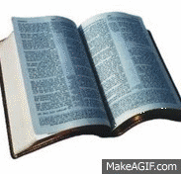




LIÇÃO 4. ONDE ENCONTRAMOS A FELICIDADE?
Texto de Referência: Ec. 1.1-9
VERSÍCULO DO DIA
VERDADE APLICADA
OBJETIVOS DA LIÇÃO
MOMENTO DE ORAÇÃO
"E tudo quanto desejaram os meus olhos não Ihos neguei nem privei o meu coração de alegria alguma; mas o meu coração se alegrou por todo o meu trabalho, e esta foi a minha porção de todo o meu trabalho". Ec 2.10
A felicidade plena só é encontrada quando a nossa alma repousa em Deus.
- Entender a felicidade no prisma do Pregador;
- Diferenciar pessimismo e realidade;
- Conscientizar que Deus é o centro da felicidade.
🙏
Oremos par que venhamos usar o nosso tempo de maneira sábia, aproveitando cada instante para a glória de Deus.

Slide 4
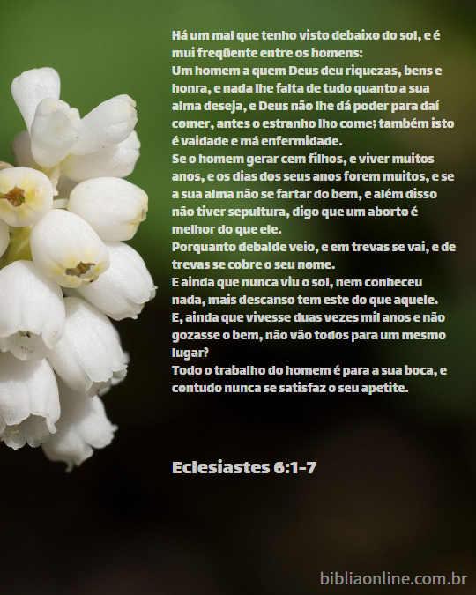
Texto de referência

Slide 5

Introdução
As pessoas estão sempre em busca da felicidade e, para isto, se lançam numa busca por conquistas pessoais e terrenas e logram efêmeros momentos de prazer, porém, descobrem que não são felizes. Onde está, então, a verdadeira felicidade?

Slide 6
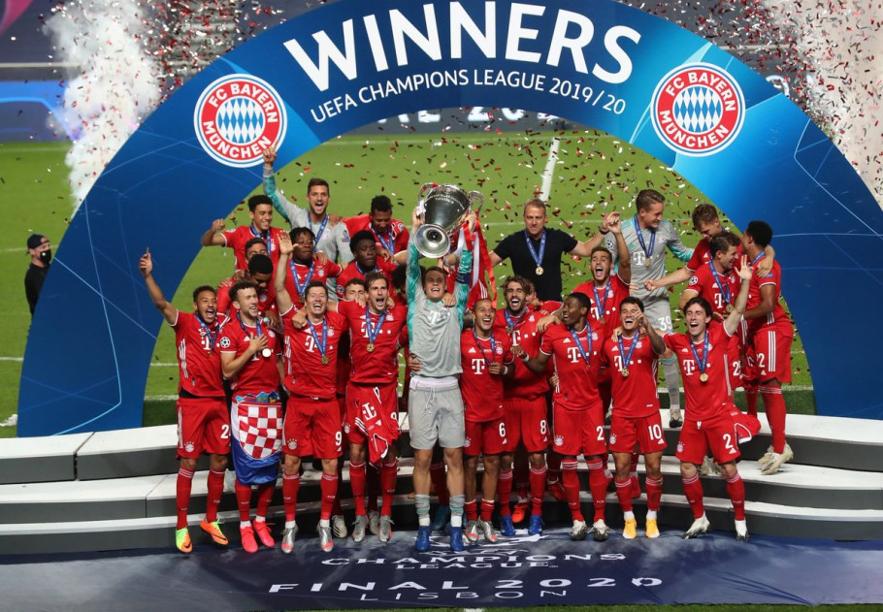
1 - O PREGADOR E A FELICIDADE
O autor de Eclesiastes não economiza palavras ao falar de suas conquistas e proezas, mas a conclusão que ele chega é de que todas estas coisas eram vaidade, ou seja, eram como uma bolha de sabão. Podem trazer alegria momentânea, mas não a felicidade.

Slide 7


1 - O PREGADOR E A FELICIDADE
1.1. O fazer e a felicidade
1.2. Os prazeres terrenos e a felicidade
Em Eclesiastes 2.4-6, encontramos três vezes a expressão "fiz", indicando uma ação concluída para construir e ter coisas.
Este é um dos grandes males de nossa sociedade; empenham-se numa busca por fazer e conquistar e se esquecem de conquistar a si mesmo, a sua família e a sua casa.
Salomão deixa claro que gozar o prazer também é vaidade (Ec 2.1). O texto é enfático ao dizer que tudo que os olhos do pregador desejaram, ele desfrutou (Ec 2.10), porém, o fim de todos estes fortuitos prazeres foi uma vida vazia e de decepção.
Assim são os deleites humanos, num momento é curtição e novidade; depois, vêm culpa, tristeza e vergonha, que podem gerar inúmeras doenças psicossomáticas.

Slide 8

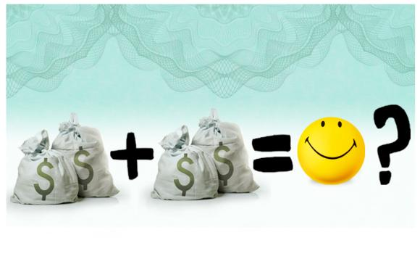

Slide 9
2 - O PARADOXO DO PREGADOR
Nos escritos de Eclesiastes é perceptível um tom pessimista de um homem que viveu intensamente a vida, mas, ao chegar aos seus derradeiros dias, chegou à conclusão de que sua vida foi gasta em coisas sem sentido. Veremos a seguir dois aspectos a considerar sobre isto.
Revista conectar+, 4° Tri, 2021

Slide 10
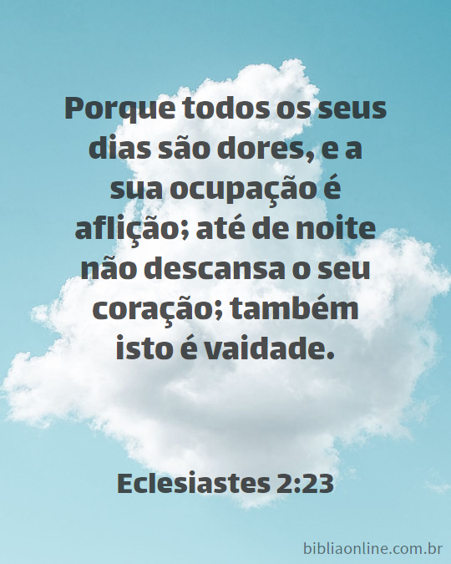

2 - O PARADOXO DO PREGADOR
2.1. A vida do ponto de vista pessimista
2.2. A realidade da vida
Lições deste tópico
A vida é feitas de ciclos e que, ao homem, não cabe interferir na obra que Deus fez;
A transitoriedade da vida humana, ou seja, o pó voltará ao pó;
Existe tempo para todo o propósito debaixo do sol;
As conquistas e as riquezas não podem ser vistas como um fim em si mesmas, mas como bênçãos de Deus sobre os homens.
Salomão estava no fim da vida quando escreveu Eclesiastes, momento este, em que focou na futilidade da vida, mostrando quanto a vida sem Deus é vazia e sem sentido.

Slide 11
3- A VERDADEIRA FELICIDADE
Todos querem ser felizes. O sábio Salomão já deixou claro que ela não se encontra nas conquistas, riquezas e nem nos prazeres desta vida. Diante desta conclusão,
perguntamos: Onde e como viver a verdadeira felicidade?

Slide 12


3- A VERDADEIRA FELICIDADE
3.1. A conclusão do sábio sobre a felicidade
3.2. Jesus pontua sobre a vida feliz
As conquistas humanas precisam ser celebradas como dom de Deus, com gratidão no coração e vivendo com serenidade.
Em Provérbios 30.7-8, está escrito o pedido que Agur fez a Deus: e, numa parte desta oração, ele disse: "mantém-me
do pão da minha porção acostumada"
Este estilo de vida está na oração do Pai Nosso, vejamos: "O pão nosso de cada dia nos dai hoje" (Mt 6.11).
O antídoto para não sermos consumidos pela ansiedade é confiar inteiramente em Deus, crendo que Ele tem planos de paz para a nossa vida;
Ou confiamos inteiramente em Deus, ou seremos consumidos pelas preocupações da vida.

Slide 13

Reflexão

Slide 14


Conclusão
Os escritos de Salomão são provas incontestes de que andar segundo a vista de nossos olhos podem nos levar a perdição, e não a verdadeira felicidade.
Fonte: Revista Betel Conectar+, Lição 11, 3° Tri, 2021.

Slide 15
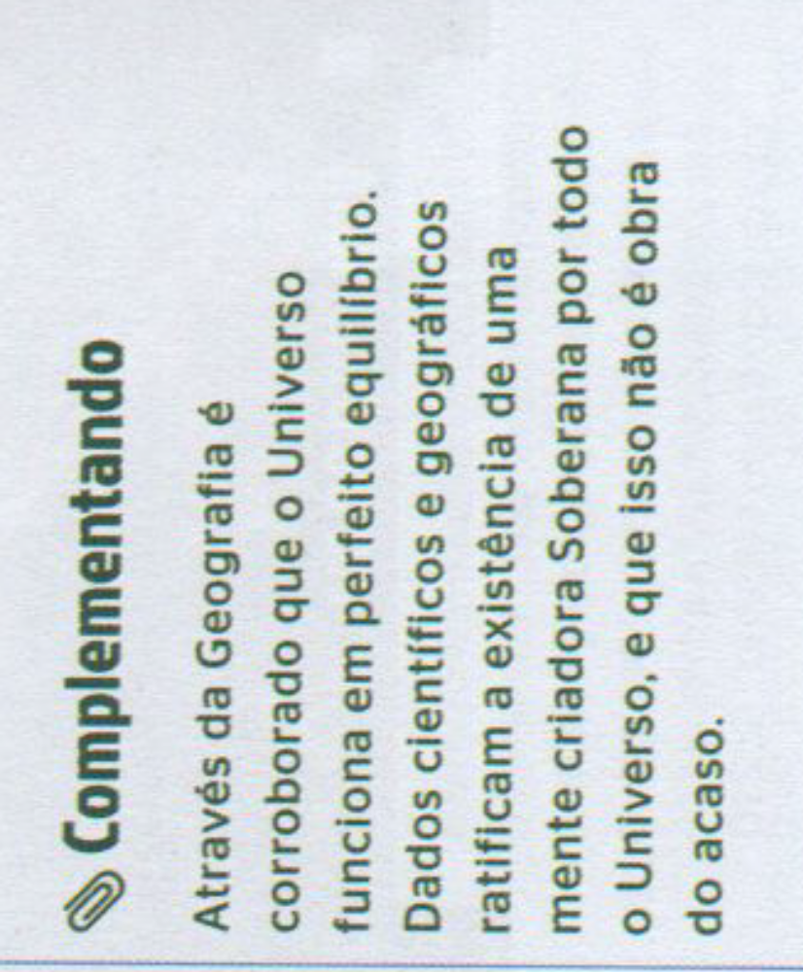
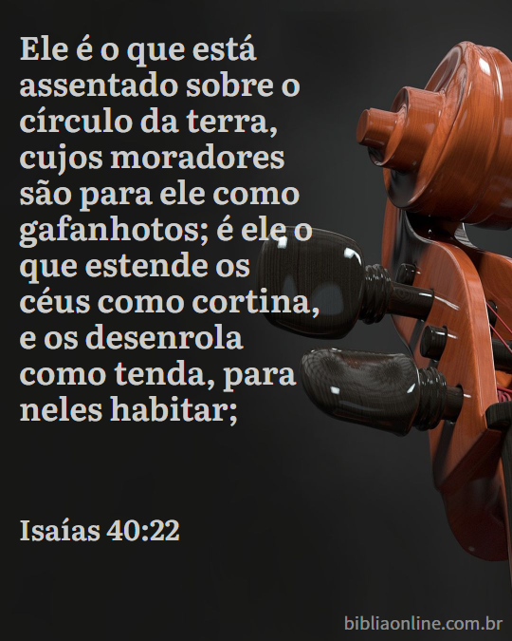
Subsídio ao Educador

Slide 16

Bibliografia
Revista Jovens | Conectar + | Professor | A partir de 18 anos | 4º Trimestre 2021

Slide 17










COMO AJUDAR?
https://t.me/juliocesarmedeiros

